Slide 1



Desde salmuera a producto: Un zoom a los desafíos actuales del proceso completo DLE
Dr. Humberto Estay Cuenca, Director, Principal Researcher
Advanced Mining Technology Center (AMTC), Universidad de Chile
humberto.estay@amtc.cl
TRANSFERIMOS TECNOLOGÍA,
DESARROLLAMOS TALENTO Y
CONECTAMOS INDUSTRIA CON CIENCIA APLICADA.
Santiago, Chile, 10 de Septiembre 2026

Slide 2


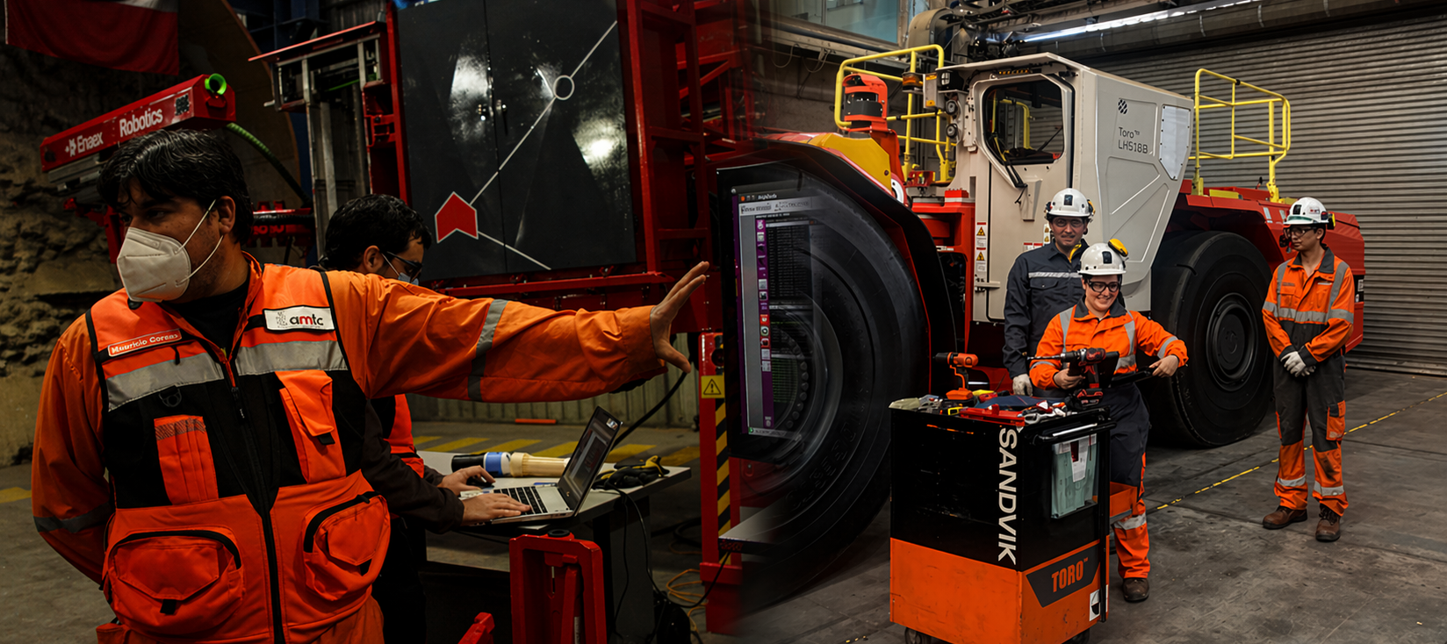
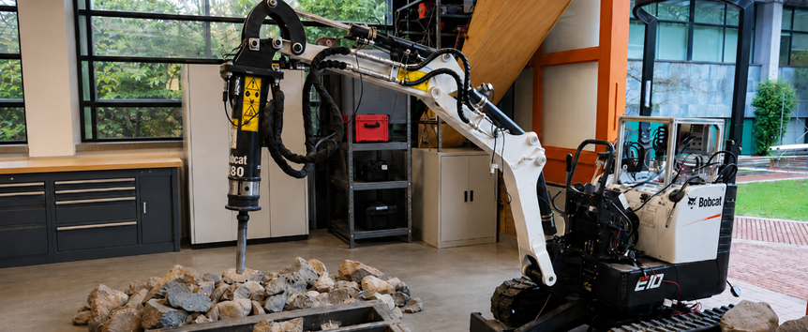
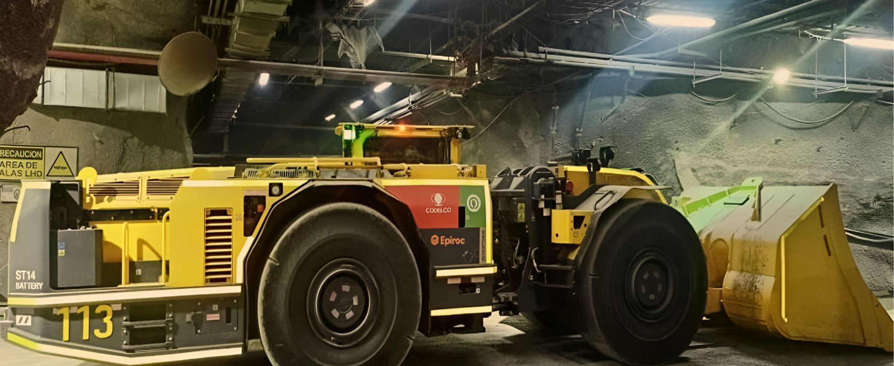
17 años liderando innovación
en minería sostenible de clase mundial
Conectando ciencia, industria y talento.
I + D + i
IMPACTO EN LA INDUSTRIA
TRANSFERIMOS TECNOLOGÍA,
DESARROLLAMOS TALENTO Y
CONECTAMOS INDUSTRIA CON CIENCIA APLICADA.
180
1200 m²
US$8,6
+20
+100
114
Investigadores
Y 13 laboratorios
de I+D
millones en 2025
Colabs. Ues y Centros de I+D en Chile
Estudiantes de MSc y PhD
Acuerdos de TT
+1100
+50
+50
+40
23
6
Artículos indexados
proyectos de I+D en 2025
Socios estratégicos industriales
Colaboraciones internacionales
Patentes y 54 software
Spin-offs y Startups

Slide 3
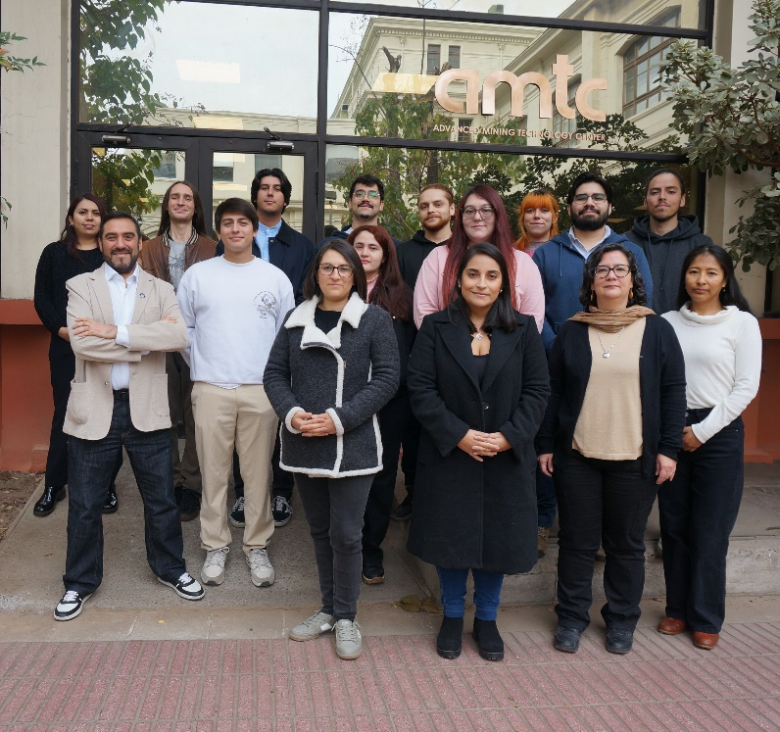
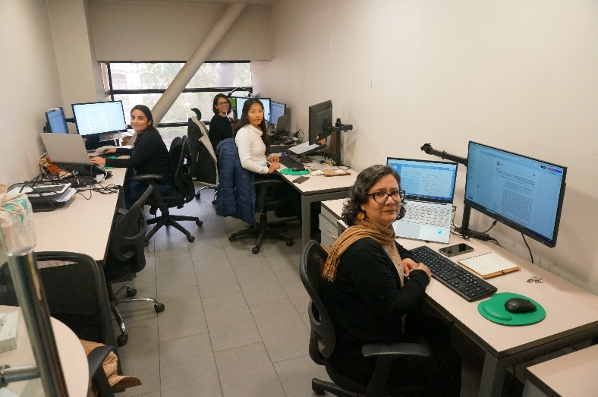
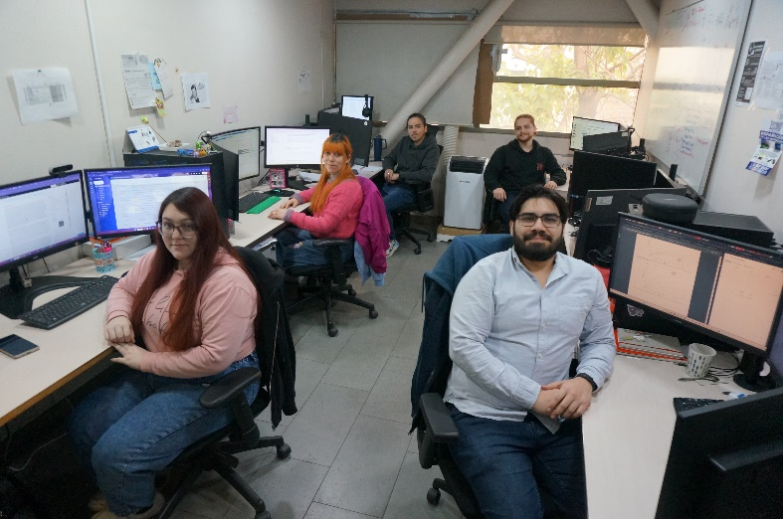
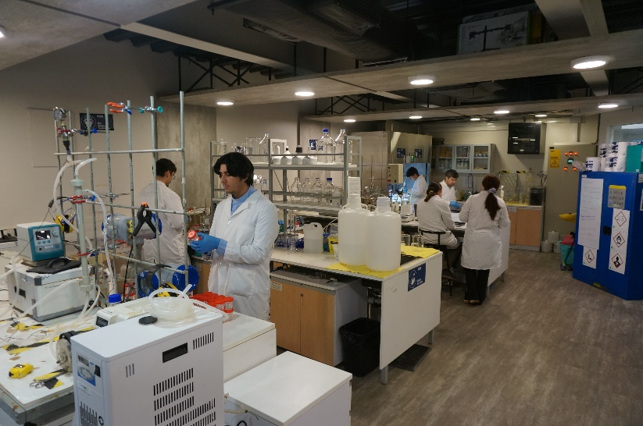
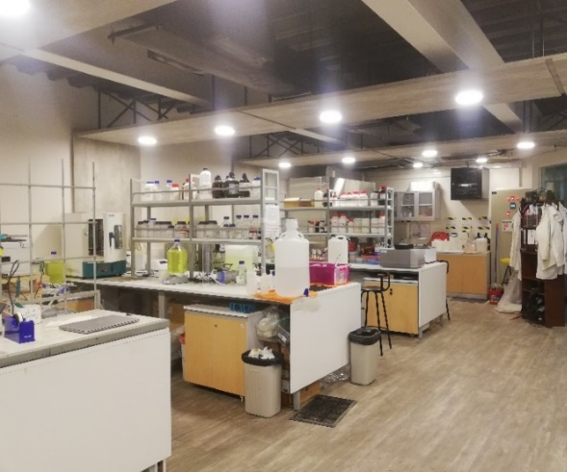

Equipo de Desarrollo de Procesos (ProDevs)

Slide 4
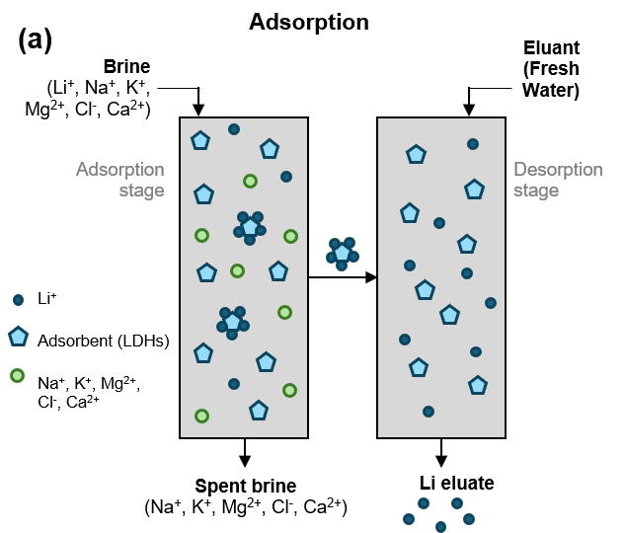
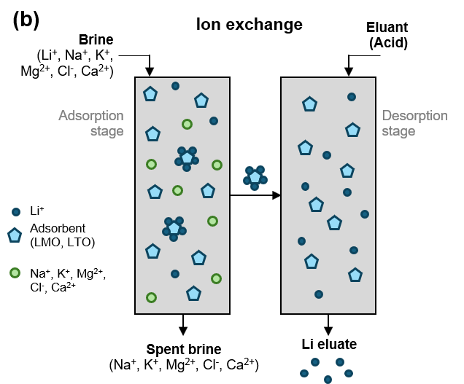
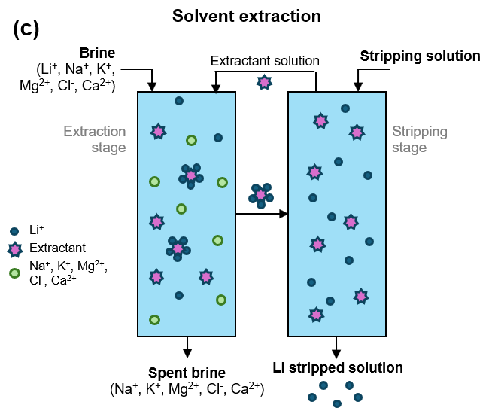
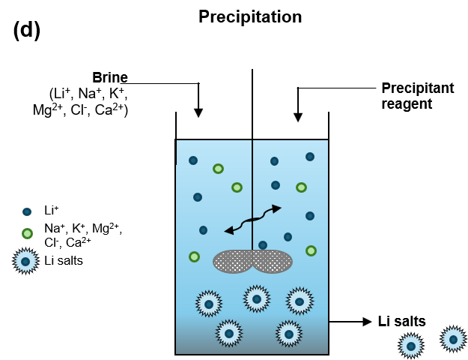
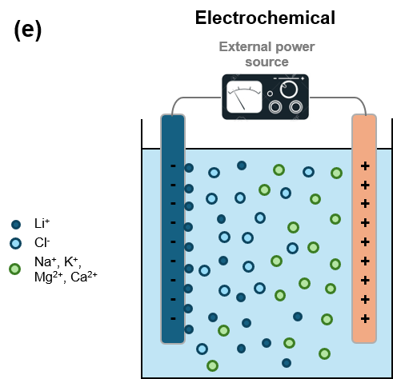
Opciones Tecnologías DLE Actuales
Fuentealba et al., 2023. Technological tendencies for lithium production from salt-lake brines, Resources Policy

Slide 5
Diagrama de Bloques Proceso DLE
Producto Li
Li₂CO₃
LiOH
Salmuera
Pre-tratamiento
Etapa de Extracción
Etapa de Elución/Re-extracción
Concentración
Polishing
Producción de sales de Li
Precipitación qca.
Evaporación solar
Nanofiltración
Destilación/Cristalización por membranas
Forward osmosis
Electrodiálisis
Adsorción
Intercambio Iónico
Extracción por solventes
Precipitación
Electroquímicos
Osmosis Inversa
HPRO
OARO
Evaporación convencional
Nanofiltración
Intercambio iónico
Extracción por solventes
Precipitación
Precipitación
Electrólisis
Línea W

Slide 6
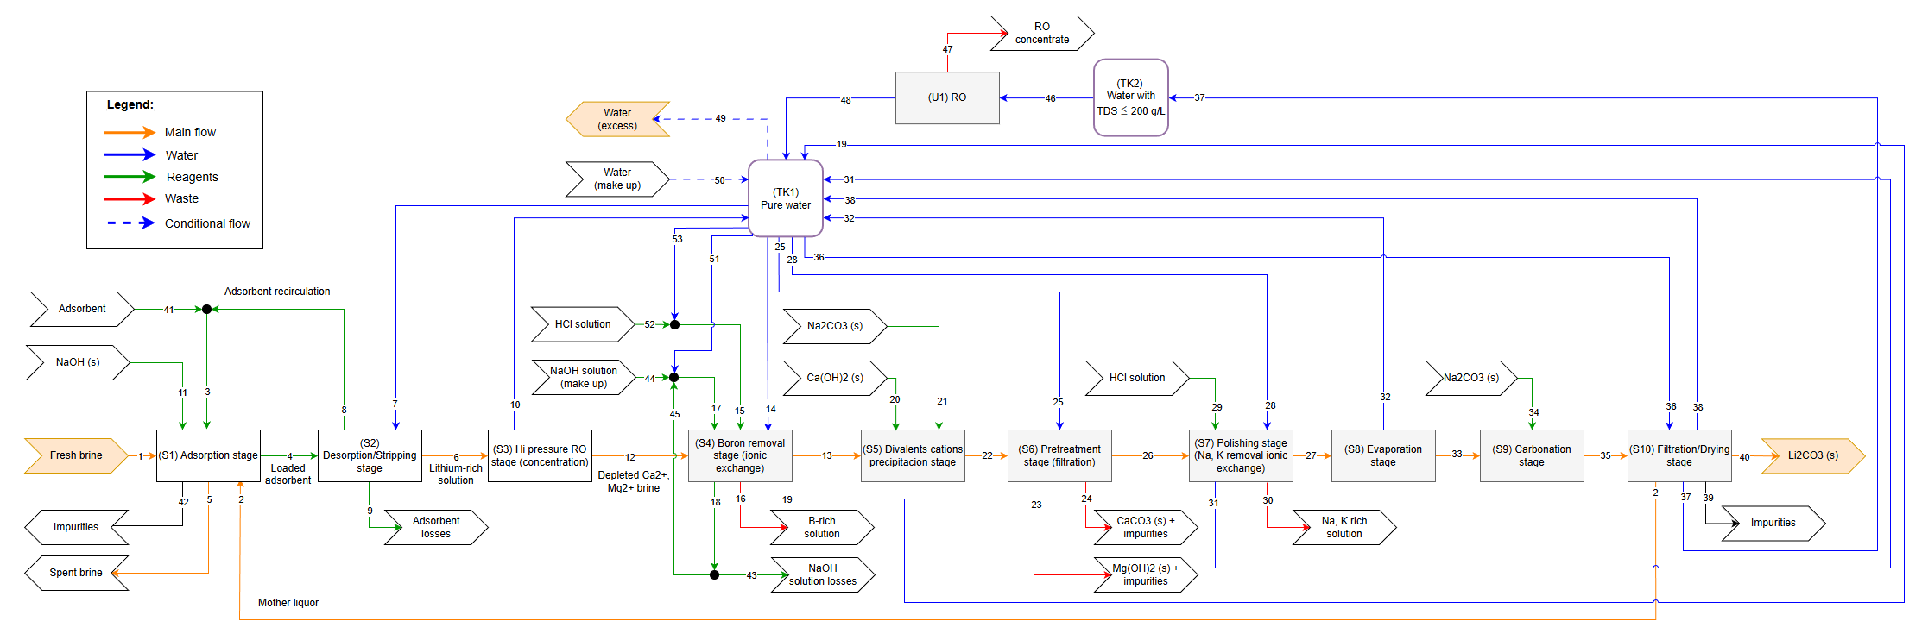
Diagrama de Flujos Proceso DLE

Slide 7
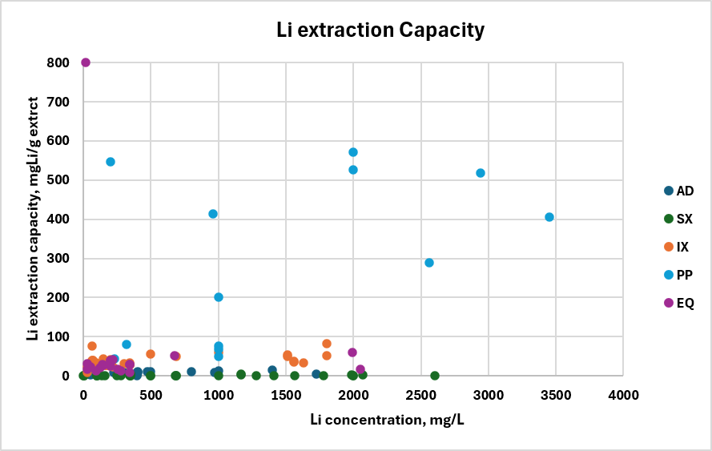
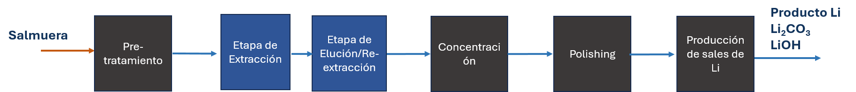
Capacidad de Carga Li

Slide 8
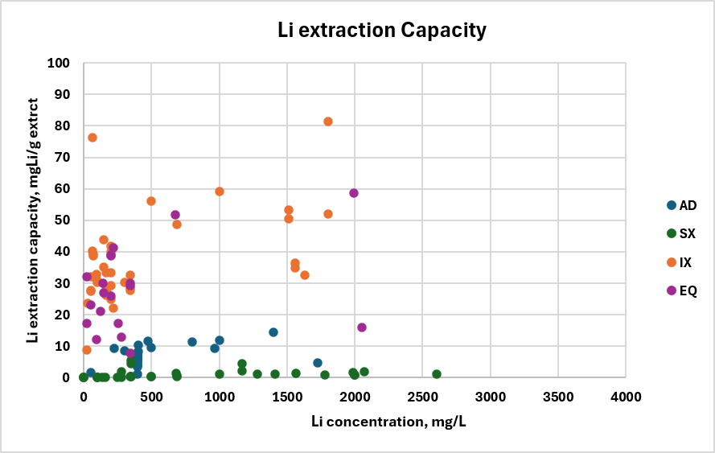
Capacidad de Carga Li
PP > IX > EQ > AD > SX

Slide 9
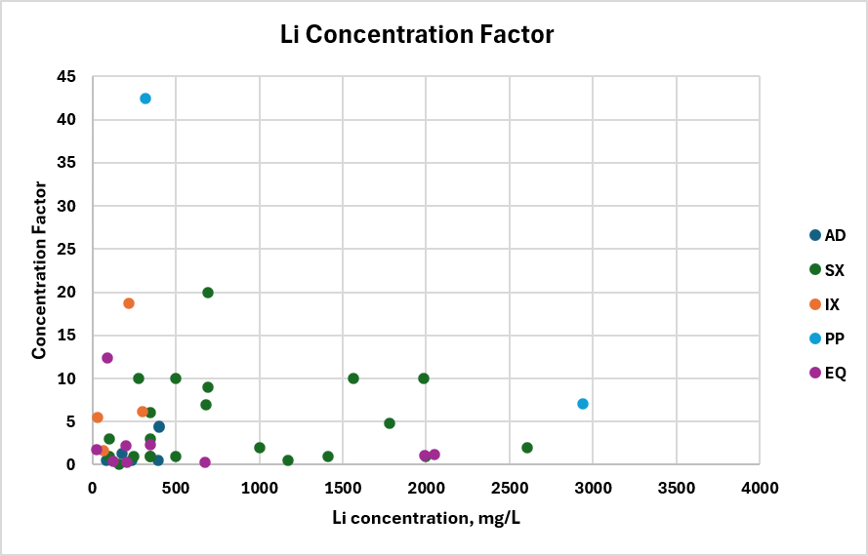
Factor de Concentración Li
Consumo Energía
Equipos concentración
PP > SX > IX > EQ > AD
H₂O

Slide 10
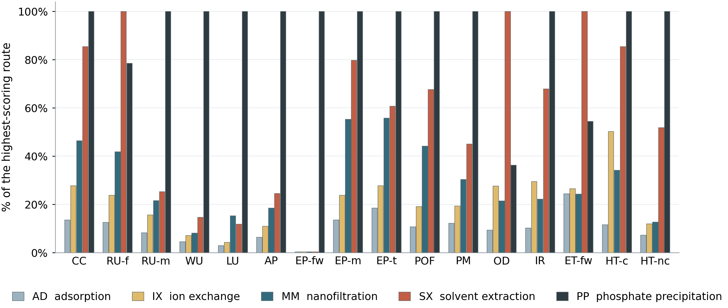
Análisis de ciclo de vida
Work is ongoing, collaboration between AMTC and TNO
Climate Change (CC)
Ozone Depletion (OD)
Photochemical Ozone Formation (POF)
Particulate Matter (PM)
Acidification (AP)
Eutrophication Freshwater (EP-fw)
Eutrophication Marine (EP-m)
Eutrophication Terrestrial (EP-t)
Ecotoxicity Freshwater (ET-fw)
Human Toxicity – carcinogenic (HT-c)
Human Toxicity – non carcinogenic (HT-nc)
Ionizing Radiation (IR)
Land Use (LU)
Water Use (WU)
Resource Use – fossils (RU-f)
Resource Use - minerals and metals (RU-m)
PP requiere T>70°C para obtener RecLi > 85%
Degradación de materiales en IX (1-5% Mn, 0.5-1% Ti)
Acidificación de spent brine en IX, SX, EQ
Co-extracción de B en AD

Slide 11
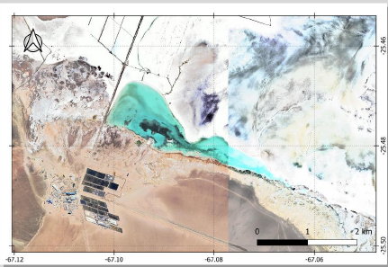
Manejo de aguas
H₂O
H₂O
Reactivos
H₂O
Producto Li
Li₂CO₃
LiOH
Salmuera
Pre-tratamiento
Etapa de Extracción
Etapa de Elución/Re-extracción
Concentración
Polishing
Producción de sales de Li
Efluentes
Licor madre pobre
Spent Brine
Descartes
Consumos de agua fresca
Casos no optimizados > 100 m³/tLCE
Casos promedios ~34 m³/tLCE
Casos optimizados 5 - 10 m³/tLCE
Montserrat et al., 2026. Lithium brine re-injection in salar environments: perspectives for a sustainable implementation of direct lithium extraction (DLE) technologies. Cleaner Eng. Tech. In Press

Slide 12
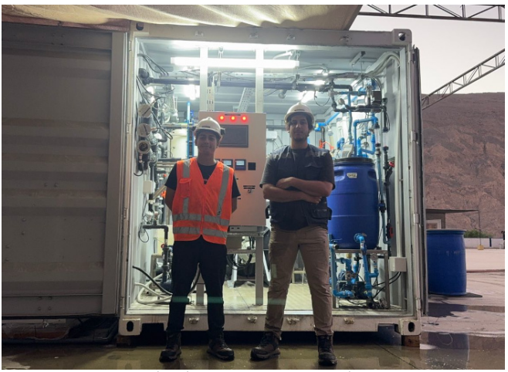
Manejo de aguas
H₂O
H₂O
Reactivos
H₂O
Producto Li
Li₂CO₃
LiOH
Salmuera
Pre-tratamiento
Etapa de Extracción
Etapa de Elución/Re-extracción
Concentración
Polishing
Producción de sales de Li
Efluentes
Licor madre pobre
Proceso LiSa®
Descartes
H₂O
Proceso LiSa®
H₂O
Spent Brine

Slide 13
Conclusiones
Las tecnologías DLE deben definirse en su conjunto a nivel de proceso completo, considerando los impactos que cada operación unitaria tendrá en los procesos aguas abajo.
Si bien las tecnologías de adsorción presentan menores rendimientos en términos de capacidad de carga y factor de concentración de Li, sus indicadores de impactos ambientales son también menores y su grado de TRL mayor lo hacen una alternativa robusta en la actualidad.
El manejo de aguas de los procesos DLE es clave para reducir el consumo de agua fresca. Asimismo, nuevas tecnologías de recuperación de agua desde salmueras pueden avanzar hacia un consumo nulo o casi nulo de agua fresca.

Slide 14
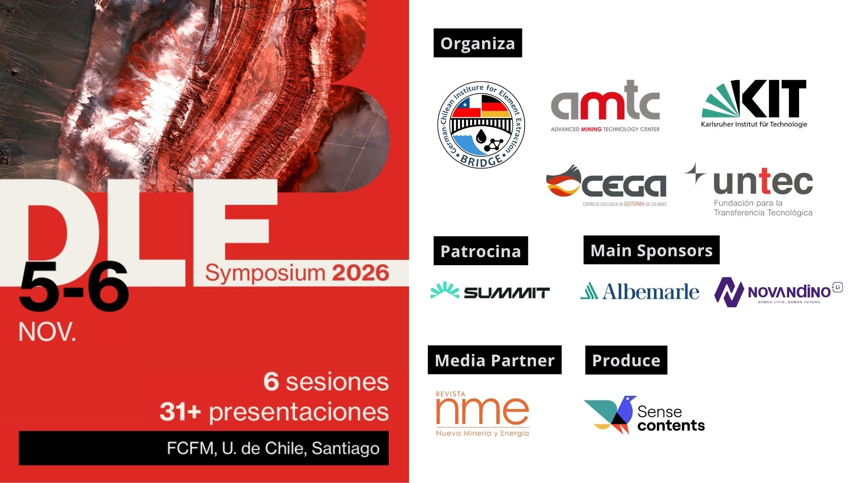
Invitación
https://simposio.untec.cl/es/

Slide 15
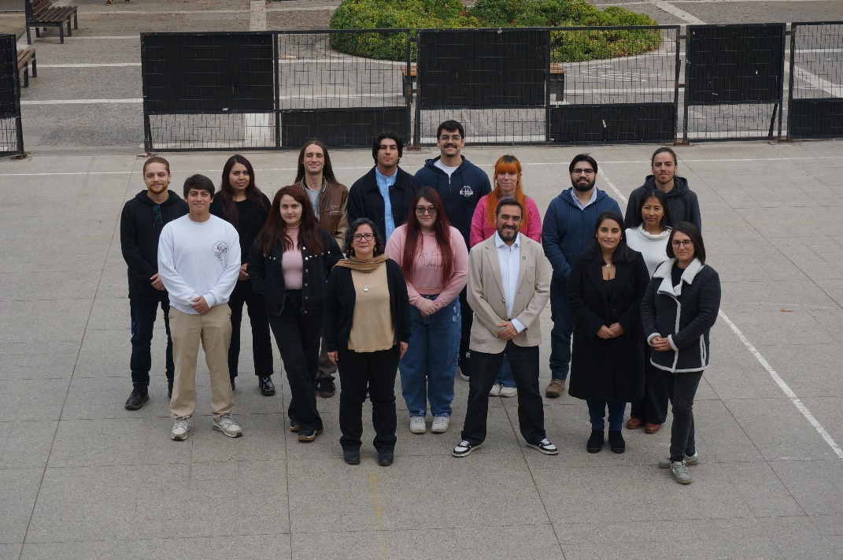

TRANSFERIMOS TECNOLOGÍA,
DESARROLLAMOS TALENTO Y
CONECTAMOS INDUSTRIA CON CIENCIA APLICADA.
Muchas gracias!!!
Basal Project CIA250010
Fondef Project TA25I10003
Fondecyt Project 1260655
Fondequip Project EQM240164
Santiago, Chile, 10 de Septiembre 2026

